Slide 1
Eğitimde Bahsedilecek Konular
1- Varlık İşlemlerinin Muhasebe Kaydının Yapılması İle İlgili Dikkat Edilecek Hususlar
2- Düzeltme İşlemleri İle İlgi Dikkat Edilmesi Gereken Hususlar
3- Satın Alma, Bağış ve Envanter gibi Giriş İşlemlerinde Varlık ile ilgili bilgilerin(Marka/Model ve Ek Özellikler) doğru girilmesi.
4- Devir Alma işlemleri nasıl kontrol edilerek harcama biriminize giriş kaydı yapılacak.
5- Harcama birimlerinde denetim süreci

Slide 2
1- Varlık İşlemlerinin Muhasebe Kaydının Yapılması İle İlgili Dikkat Edilecek Hususlar

Slide 3
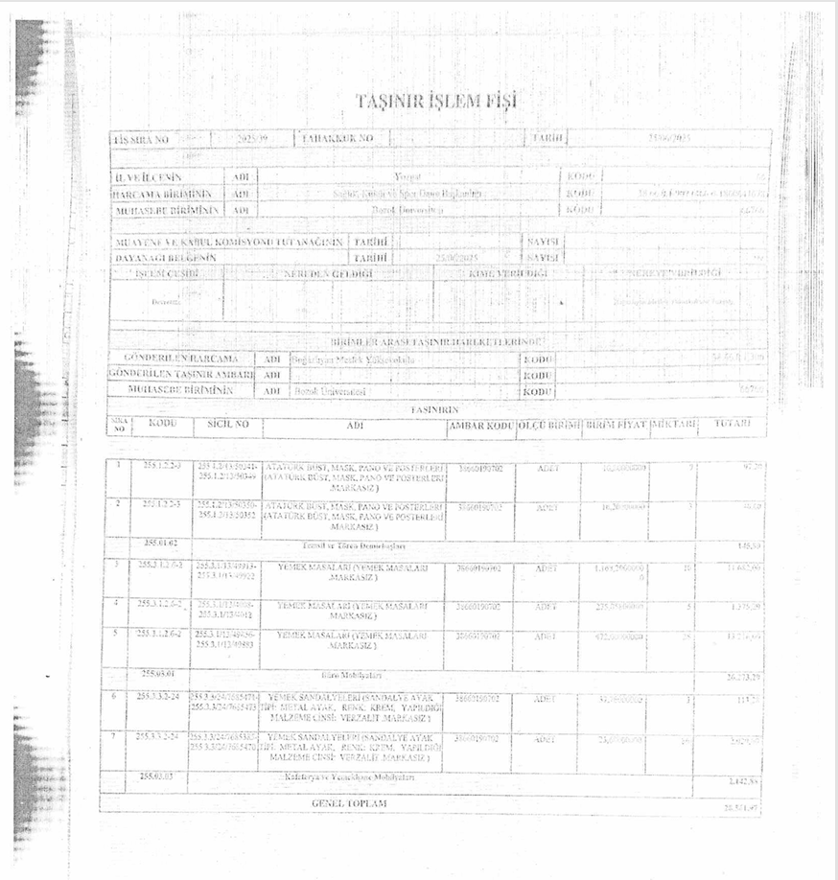

Slide 4
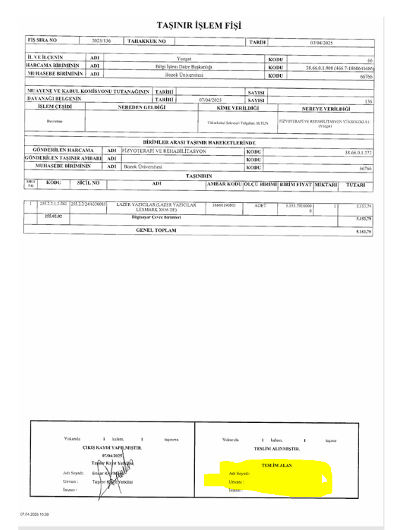

Slide 5
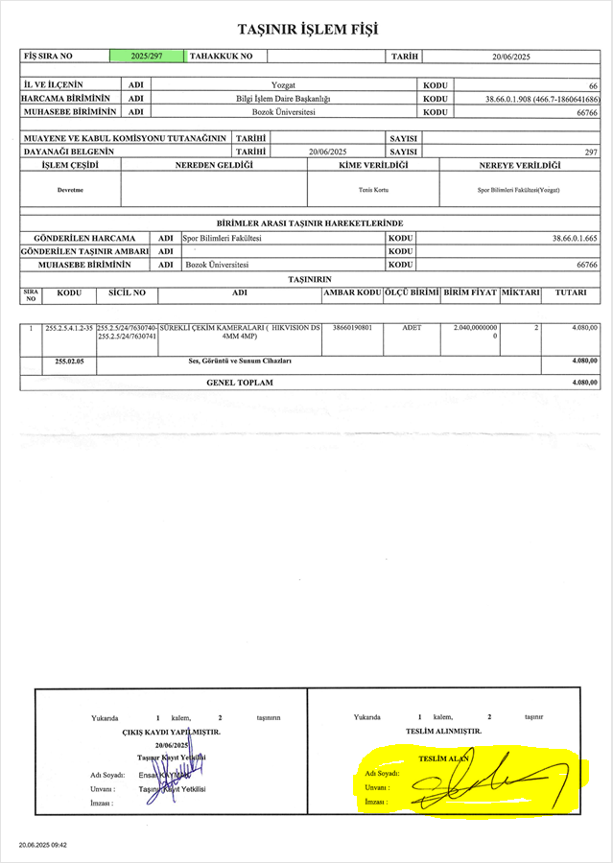

Slide 6
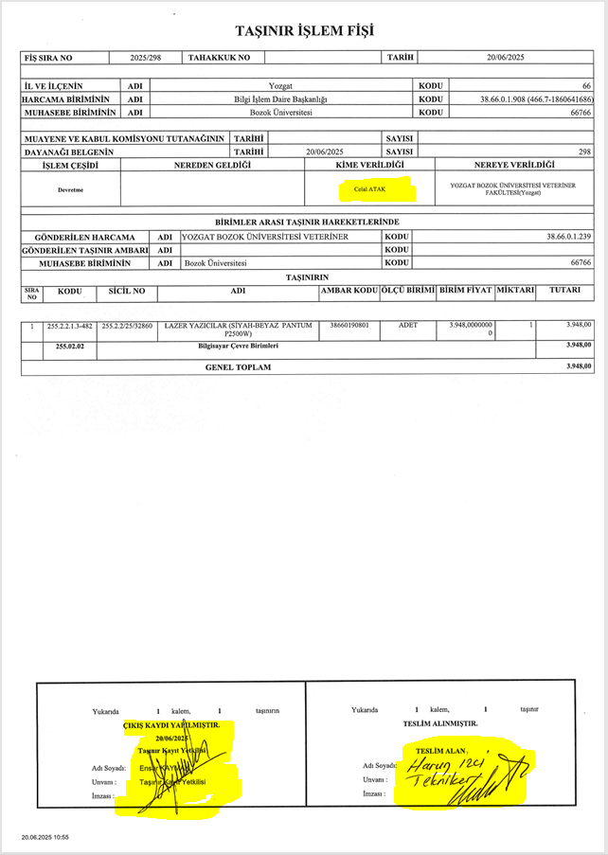
OLMASI GEREKEN

Slide 7
2- Düzeltme İşlemleri İle İlgi Dikkat Edilmesi Gereken Hususlar
Yapmış olduğunuz düzeltme işleminin muhasebe kaydının yapılabilmesi için *Düzeltme Teklif ve Onay Tutanağı
* Düzeltme Çıkış Fişi
* Düzeltme Giriş Fişi
Çalışma ekibi üyelerine imzalatılmış hali Peş peşe gelecek şekilde taratılıp ebys üzerinden Strateji Geliştirme Daire Başkanlığına gönderilmelidir.

Slide 8
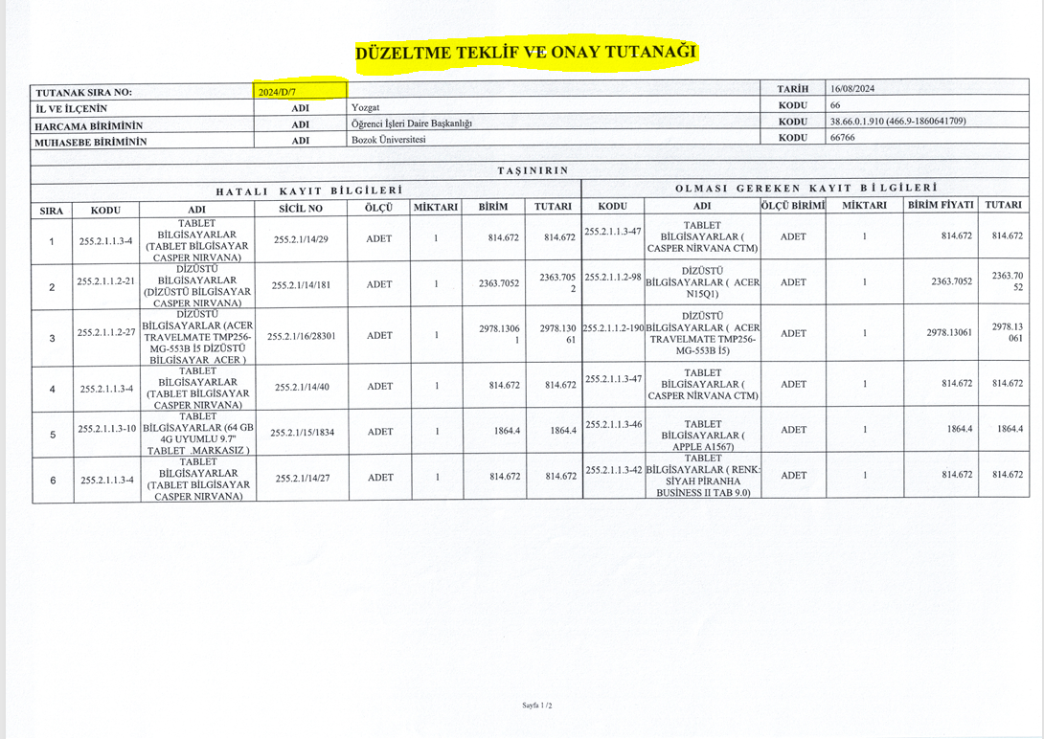
Düzeltme Teklif ve Onay Tutanağı

Slide 9
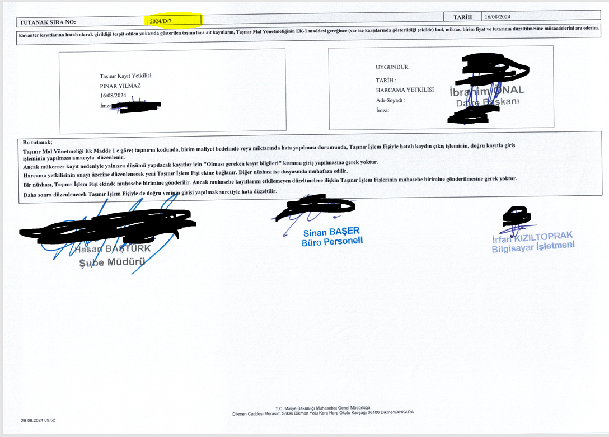
Düzeltme Teklif ve Onay Tutanağı

Slide 10
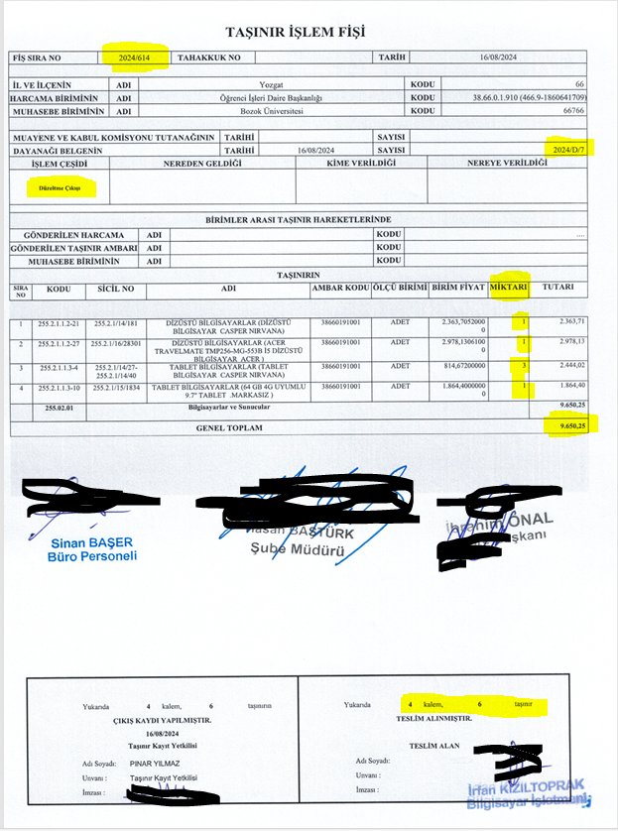
Düzeltme Çıkış Fişi

Slide 11
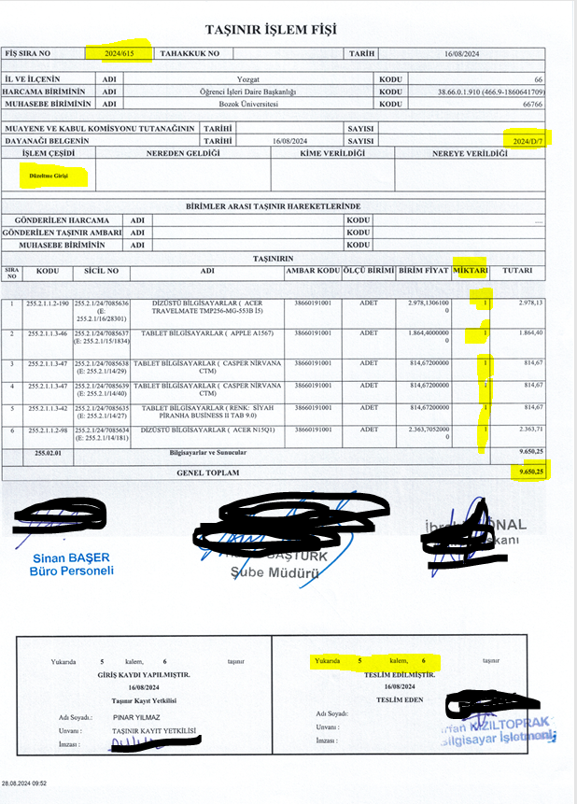
Düzeltme Giriş Fişi

Slide 12
Düzeltme İşlemlerinde Aşağıdaki Durumlarda Ayrıca Bir Tutanak Daha Eklenmesi Gerekmektedir.
Düzeltme yapılan bir taşınırın sonradan hatalı düzeltildiği tespit edildi ise (Taşınırın hatalı düzeltildiği ve taşınır eski sicil bilgilerinin belirtildiği bir tutanak.)
Ürün adının değiştirilmesi gereken düzeltme işleri yapıldığında.(Örnek Misafir Koltuğunun Çalışma Koltuğu olarak değiştirildiği durumlarda)
Marka değişikliği yapılması gereken düzeltme işlemlerinde.

Slide 13
3- Satın Alma, Bağış ve Envanter gibi Giriş İşlemlerinde Varlık ile ilgili bilgilerin(Marka/Model ve Ek Özellikler) doğru girilmesi.

Slide 14
4- Devir Alma işlemi nasıl kontrol edilerek harcama biriminize giriş kaydı yapılacak.

Slide 15
5- Harcama birimlerinde denetim süreci

